Slide 1
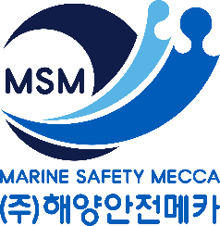
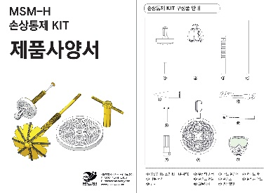
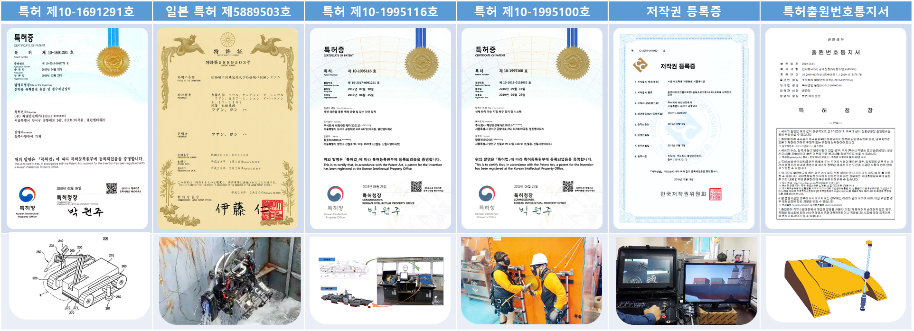
기업 소개서
기업 개요
【 회사 소개 】
【 주요 고객사 】
선박의 안전 을 통하여 해양환경개선과 고객을 위한 가치 창조 를 하겠다는 이념으로 2019년1월7일 해양안전메카 는 설립 되었습니다.
2015년 부터 2019년 까지 “외부투입형 선박 파공봉쇄 장치 개발＂ R&D 사업에 주 참여기업의 책임연구원 을로 과제를 수행 했던 기업으로 선박의 손상구멍 응급복구 기술을 보유한 기업 입니다.
제품으로 1만명의 생명을 살리자 가 목표 입니다.
해군
해양경찰청
한국로봇융합연구원
주)지맥
대한기공
“ 환경,안전,가치 ”
【 보유 기술/제품 현황 】
Damage control-kit | 보유기술
설립일
2019.01.07
위치
서울 강서구 공항대로 242
열린엠타워 617호
회사의 기술/제품에 대한 소개자료 기재(이미지, 도표, 특허출원서 등)
대표자
황 종 하
임직원 수
3명
사업분야
선박 및 해양보호제품
【 주요 연혁 】
자본금
100 백만원
2015
2016
2017
2018
2019
2020
  외부투입형 선박 파공봉쇄 장치개발 기획보고서
  외부투입형 선박 파공봉쇄 장치개발
  R&D 수행
  외부투입형 선박 파공봉쇄 장치개발
  R&D 수행
  외부투입형 선박 파공봉쇄 장치개발
  R&D 수행
  해수부 신기술인증
  R&D 과제수행 완료
  파공봉쇄 시뮬레이션 저작권등록
  특허 2건 획득
  국방부 우수상용품 시범사용 적합 품목 등록
  혁신제품 공공성평가 통과
매출액
204 백만원(’19 매출)
목표
제품으로 만명의 생명을 살리자.
연락처
T : 070-4044-0133
E : msmwk@naver.com

Slide 2
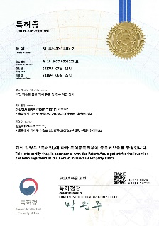
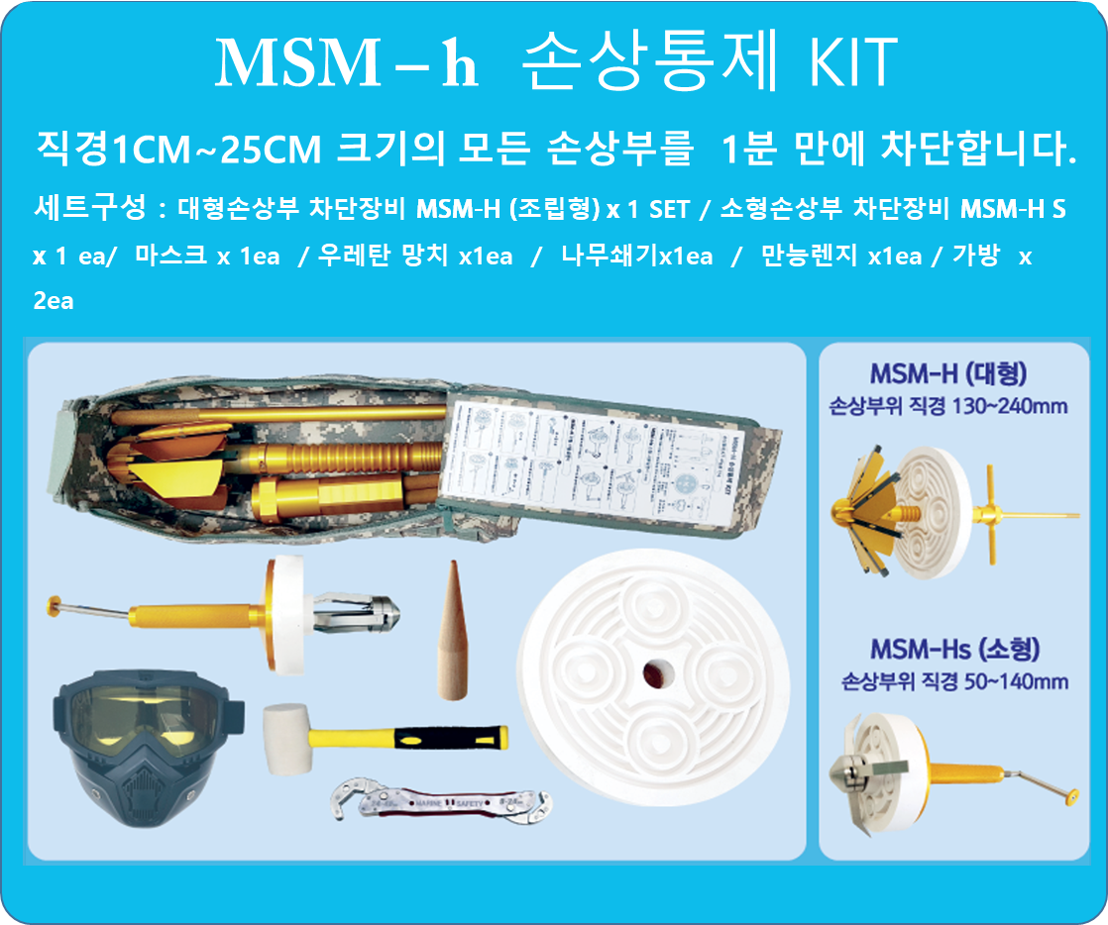
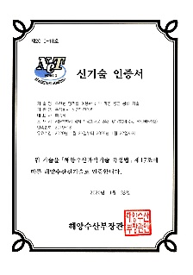
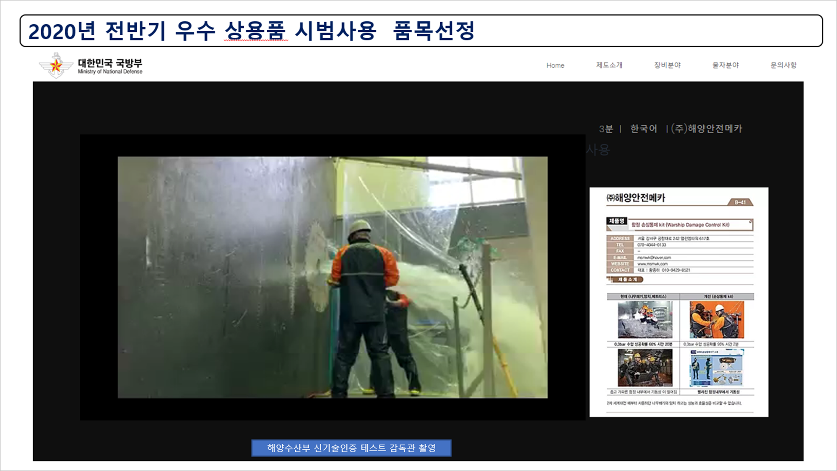
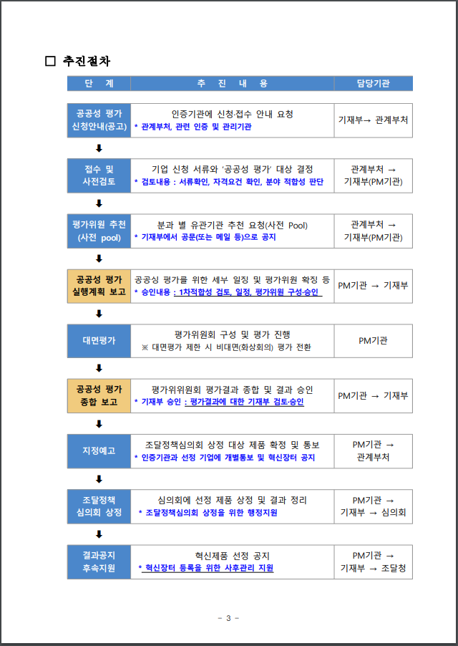
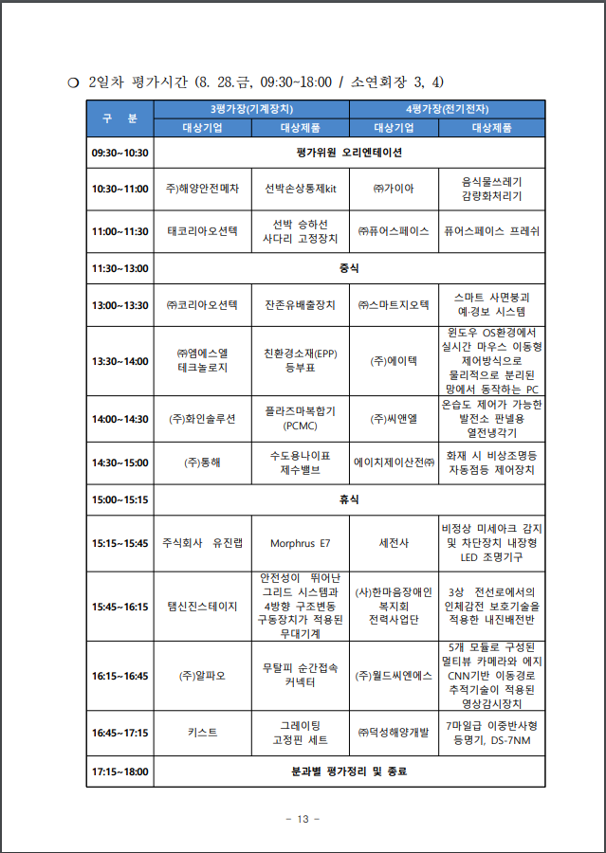
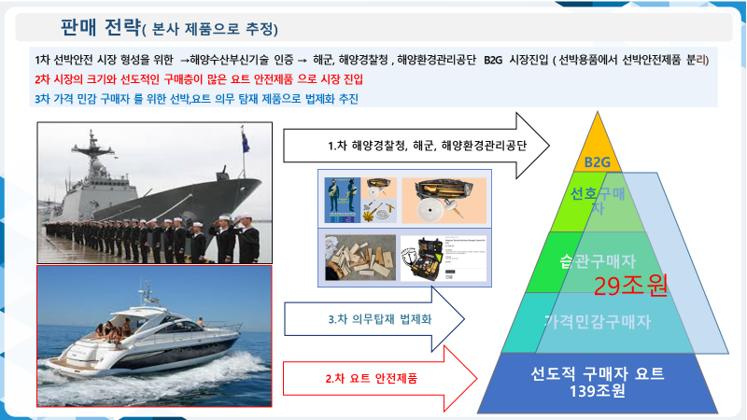
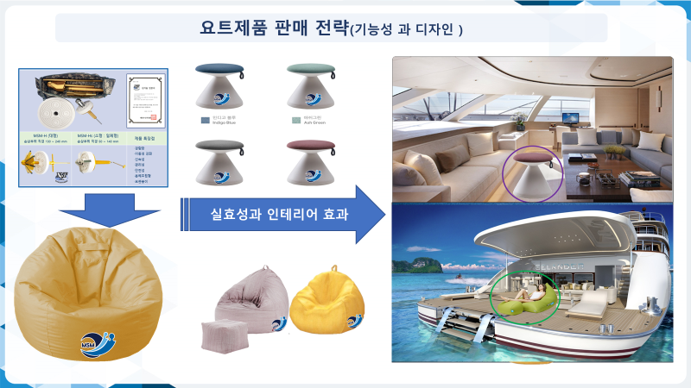
기업 세부 소개자료
상세 소개자료
손상통제 –kit (선박 손상구멍 2분 응급복구) 선박 침몰방지, 유해물질 유출 차단 장비
특허증 | 손상통제 – kit 개발 | 신기술 인증 | 국방부 우수상용품 시범사용 선정 | 혁신제품 공공성 평가 통과
손상통제 –kit 시장확대 B2G B2C
손상통제 – kit 시장 확대

Slide 3
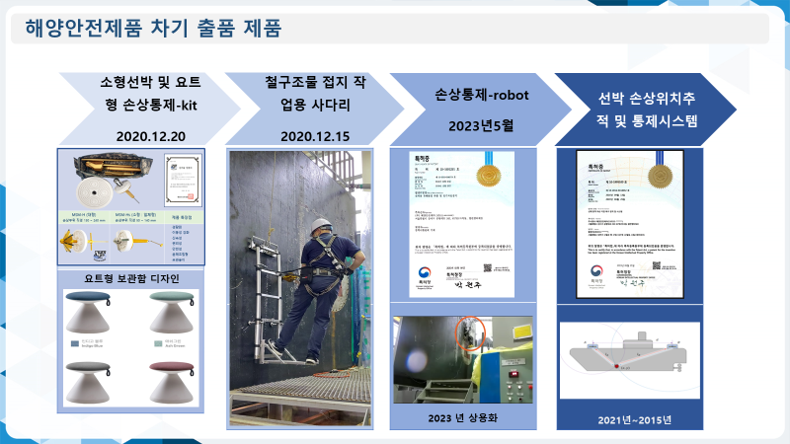
기업 세부 소개자료

Slide 4


